Slide 1
Room layout drawer
فكرة و تصميم المهندس :
عـــــلاء الحلــــــبي

Slide 2
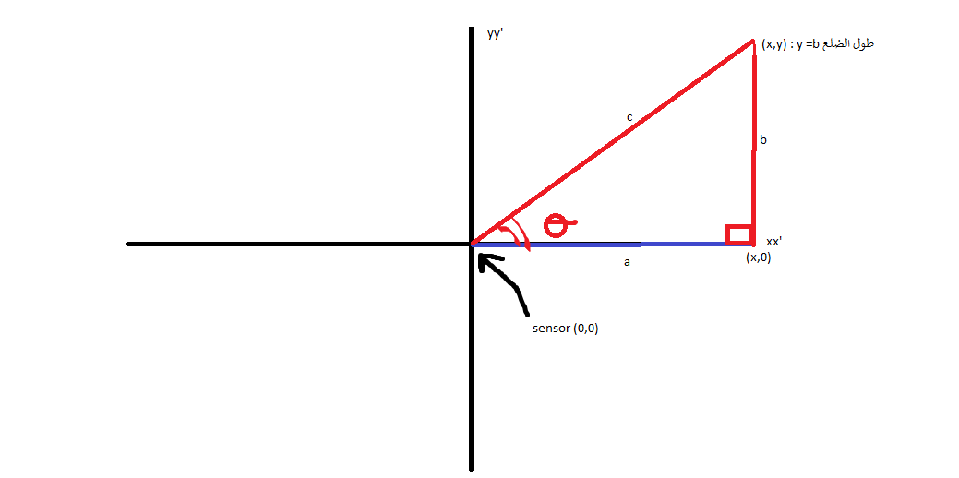
ألية عمل الخوارزمية

Slide 3
مع مراعاة حالات النقاط بحيث تكون في :
الربع الأول (x,y)
الربع الثاني (-x,y)
الربع الثالث ( -x,-y)
الربع الرابع(x,-y)

Slide 4
*سنبدأ في البداية بحساب مسافة عامودية من المركز الموجود فيه الحساس باتجاه المحور xx' لينتج لدينا ضلع منطبق على هذا المحور بعدها نبدأ بتدوير الحساس بزواية معينة بحيث يتشكل لدينا في كل عملية تدوير ضلع مائل مشترك مع الضلع الأساسي والذي سيشكل لدينا وتر لمثلث قائم يكون ضلع المثلث القائم في هذه الحالة هو مسقط نقطة من الوتر بشكل عامودي على الضلع المنطبق على xx'
*الان اصبح معلوم لدينا طول ضلع قائم وطول الوتر وقياس الزاوية بينهما وبحسب العلاقات الرياضية يمكننا حساب طول الضلع الثالث عن طريق أي
علاقة رياضية والذي يدل على قيمة y النقطة التالية.
*نقوم بحفظ هذه النقطة ثم نعيد التدوير مرة أخرى وبزيادة الزاوية نحصل على قيمة جديدة لنقطة جديدة ونستمر بعملية التدويىر حتى نصل لنفس النقطة التي بدأنا منها ونمثل هذه النقاط على مستوي احداثي لنرسم شكل تقريبي للغرفة المراد رسمها.

